Slide 1
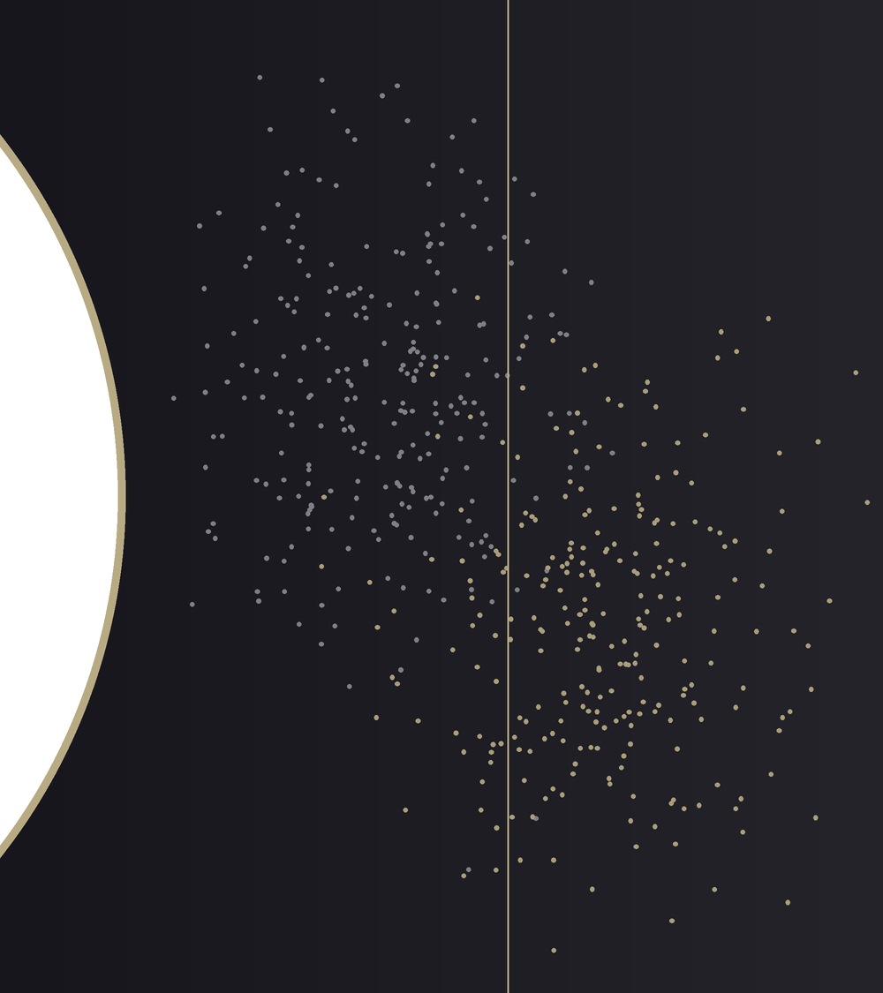

КУРС «ИСКУССТВЕННЫЙ ИНТЕЛЛЕКТ» · 9 КЛАСС
Метрики качества:
как понять, хорошо ли работает модель
Инженерная школа «УникУм», КузГТУ им. Т. Ф. Горбачева
Notes:
Мы уже умеем обучать три модели: метод ближайших соседей, логистическую регрессию и дерево решений. Каждый раз после обучения мы смотрели на одно число – долю верных ответов на тестовой выборке – и радовались, если оно было большим.
Сегодня выясним, почему одного этого числа мало и как оценивают модели там, где ошибка стоит дорого: в медицине, в почтовых сервисах, в беспилотных автомобилях. К концу занятия каждый из вас сможет по таблице ошибок посчитать precision, recall и F-меру, объяснить, что такое ROC-AUC и log loss, и выбрать метрику под конкретную задачу. А на практике вы напишете все эти формулы сами, без библиотек.

Slide 2
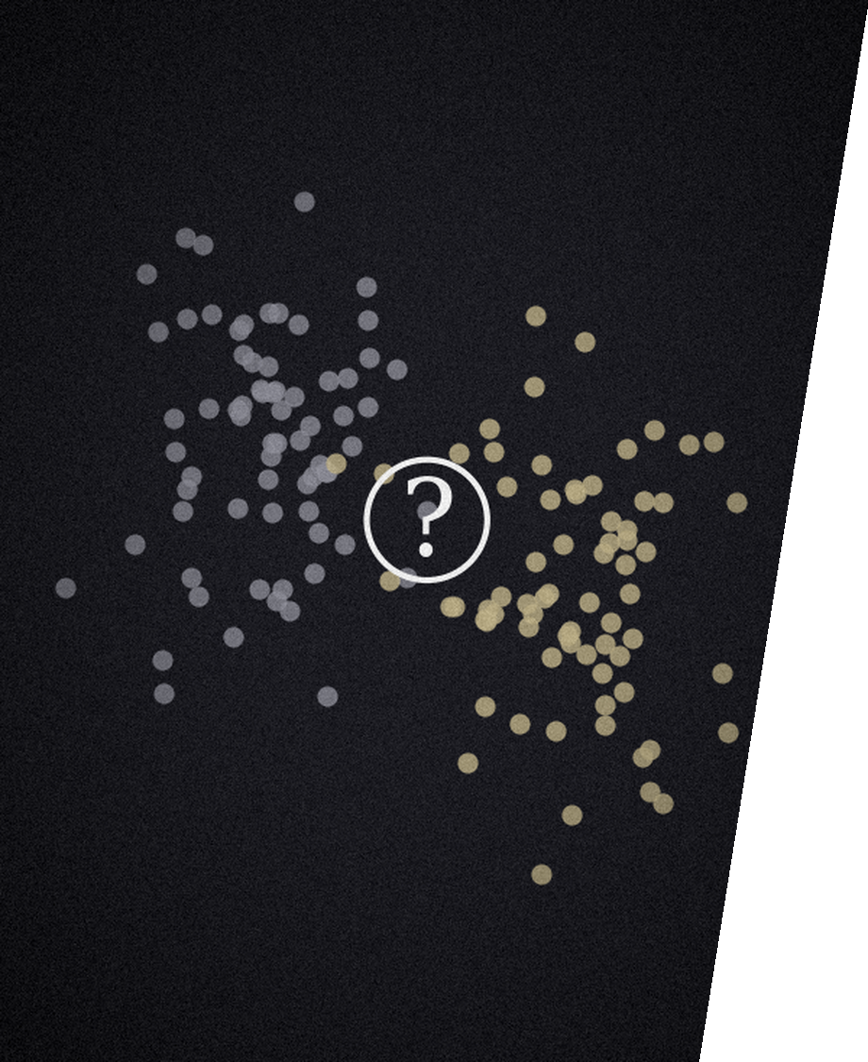

«Спам-фильтр прав в 91 % случаев. Можно ли ему доверять?»
А если он просто пропускает все письма подряд и не поймал ни одного спама? Сегодня научимся задавать модели правильные вопросы – и считать ответы на них.
Notes:
Начнем с вопроса. Представьте спам-фильтр, который прав в 91 % случаев. Можно ли ему доверять? Поднимите руку, кто считает, что это хороший фильтр.
Обычно большинство соглашается: 91 % – это почти отлично. А теперь условие. За день пришло 110 писем, из них спамных всего 10. Возьмем фильтр, который вообще ничего не делает и про каждое письмо говорит «это не спам». Сколько раз он прав? В 100 случаях из 110 – это 90.9 %, почти те же 91 %. Но ни одного спамного письма он не поймал.
Получается, что большой процент сам по себе ничего не говорит. Пока мы не знаем, какие именно ошибки делает модель, мы не можем сказать, хороша ли она. Сегодня научимся задавать модели правильные вопросы – и считать ответы на них.
ВОПРОСЫ КЛАССУ
– Что было бы, если бы спамных писем было 50 из 110? Ответ: Ленивый фильтр был бы прав только в 60 из 110 случаев, около 55 %, и сразу выглядел бы плохо. Проблема возникает, когда один класс встречается гораздо чаще другого.

Slide 3
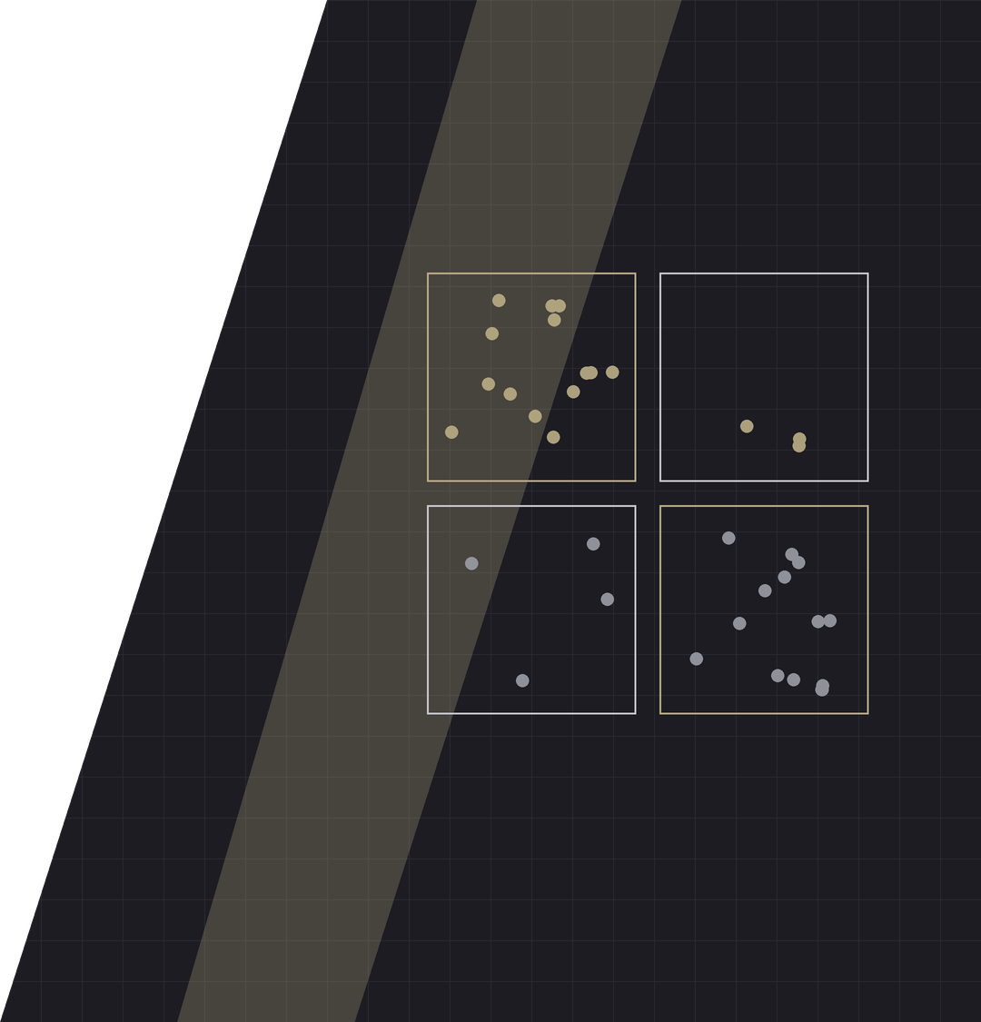
01
Матрица ошибок
Четыре исхода любого ответа модели и доля верных ответов
9 класс · Тема 1 · Блок 1 · Метрики качества
3
Notes:
Первая часть – основа всего занятия. Почти любая метрика классификации – это просто формула от четырех чисел. Эти четыре числа записывают в таблицу, которая называется матрицей ошибок. Разберемся с ней – и все остальное станет обычной арифметикой.

Slide 4
МАТРИЦА ОШИБОК
Четыре исхода одного ответа
модель: «спам»
модель: «не спам»
01
Вторая буква – ответ модели
P – Positive, модель сказала «1». N – Negative, сказала «0».
на самом деле спам
TP
FN
02
Первая буква – права ли она
верно нашли
пропустили
T – True, ответ верный. F – False, модель ошиблась.
на самом деле не спам
03
FP – ложная тревога
FP
TN
Письмо от учителя улетело в спам.
ложная тревога
верно отвергли
04
FN – пропуск
Реклама казино попала во входящие.
9 класс · Тема 1 · Блок 1 · Метрики качества
4
Notes:
Возьмем задачу с двумя классами. Один класс мы называем положительным и обозначаем единицей – это то, что мы ищем: спам, болезнь, пешеход перед машиной. Второй класс – отрицательный, ноль. Важно: «положительный» здесь не значит «хороший». Спам – положительный класс, хотя ничего хорошего в нем нет. Это просто то, что мы ищем.
Когда модель отвечает на одно письмо, возможны ровно четыре исхода. Письмо на самом деле спам, и модель сказала «спам» – это TP, true positive, верно нашли. Письмо спам, а модель сказала «не спам» – это FN, false negative, пропуск. Письмо обычное, а модель сказала «спам» – FP, false positive, ложная тревога. Письмо обычное, и модель сказала «не спам» – TN, true negative, верно отвергли.
Названия легко запомнить, если читать их с конца. Вторая буква – что сказала модель: P – сказала «да, это единица», N – сказала «нет». Первая буква – права ли она: T – права, F – ошиблась. Например, FP – модель сказала «да», и это было ошибкой. Значит, ложная тревога.
Темные клетки на диагонали – верные ответы. Светлые клетки – ошибки, и их два разных вида. FP – письмо от учителя улетело в спам. FN – реклама казино попала во входящие. Обе ошибки неприятны, но по-разному. Это различие – ключ ко всему занятию.
ВОПРОСЫ КЛАССУ
– Какая ошибка неприятнее лично для вас в почте – FP или FN? Ответ: Правильного ответа нет, мнения разойдутся. Большинство обычно выбирает FP: потерянное важное письмо хуже лишней рекламы. Зафиксируйте, что разные люди и разные задачи ценят ошибки по-разному.
– Что будет FN в задаче «найти больного»? Ответ: Больной человек, которого модель посчитала здоровым, – пропуск болезни.
НА ДОСКЕ
Нарисуйте таблицу 2 × 2: строки – «на самом деле спам / не спам», столбцы – «модель: спам / не спам». Подпишите TP, FN, FP, TN.

Slide 5
СЧИТАЕМ ВМЕСТЕ
10 писем, порог 0.5
← модель: «не спам»
модель: «спам» →
спам
0.3
0.6
0.8
0.9
обычные
0.05
0.1
0.2
0.35
0.4
0.7
0
0.25
порог 0.5
0.75
1
TP
FN
FP
TN
3
1
1
5
спам с p = 0.9, 0.8, 0.6
спам с p = 0.3 – модель его проспала
обычное с p = 0.7 – ложная тревога
обычные с p ≤ 0.4
9 класс · Тема 1 · Блок 1 · Метрики качества
5
Notes:
Посчитаем матрицу на примере, который будет и в ноутбуке. У нас 10 писем, из них 4 спамных – это золотые точки в верхнем ряду, и 6 обычных – серые точки в нижнем ряду.
Модель не говорит сразу «спам» или «не спам». Она выдает число от 0 до 1 – вероятность того, что письмо спамное. Под каждой точкой подписана эта вероятность. Чтобы получить ответ, мы договариваемся о пороге: если вероятность не меньше 0.5, модель говорит «спам», иначе – «не спам». На слайде порог – пунктирная линия, все, что правее, модель считает спамом.
Идем по точкам. В верхнем ряду три золотые точки правее порога: 0.9, 0.8 и 0.6. Это спам, и модель его нашла – TP равно 3. Одна золотая точка, 0.3, осталась левее порога: это спам, который модель проспала, FN равно 1. В нижнем ряду одна серая точка, 0.7, оказалась правее порога: обычное письмо, которое модель приняла за спам, – ложная тревога, FP равно 1. Остальные пять серых точек левее порога – TN равно 5.
Проверка: 3 + 1 + 1 + 5 = 10, все письма учтены. Запомните эти четыре числа – 3, 1, 1, 5. Дальше мы будем подставлять их во все формулы.
ВОПРОСЫ КЛАССУ
– Как изменится матрица, если поднять порог до 0.75? Ответ: Правее порога останутся только 0.9 и 0.8: TP = 2, FN = 2, FP = 0, TN = 6. Ложных тревог не стало, но пропусков стало больше.
НА ДОСКЕ
Выпишите четыре числа: TP = 3, FN = 1, FP = 1, TN = 5. Они понадобятся до конца урока.

Slide 6
ДОЛЯ ВЕРНЫХ ОТВЕТОВ
Accuracy и ее ловушка
Accuracy = (TP + TN) / все
10 писем: (3 + 5) / 10 = 0.8
86.4 %
90.9 %
100 : 10
Честный фильтр
Ленивый фильтр
Почему так
Нашел 5 спамных из 10, дал 10 ложных тревог.
Всегда отвечает «не спам». Не нашел ни одного.
Обычных писем в 10 раз больше. Ответ «не спам» почти всегда верен.
одна точка – 10 писем: серые – обычные, золотая – спам
Вывод: при неравных классах accuracy обманывает. Нужны метрики, которые смотрят на каждый класс отдельно.
9 класс · Тема 1 · Блок 1 · Метрики качества
6
Notes:
Самая простая метрика – accuracy, доля верных ответов. Верные ответы – это диагональ матрицы: TP плюс TN. Делим на все объекты. Для наших писем: (3 + 5) / 10 = 0.8. Модель права в 80 % случаев.
Теперь вернемся к вопросу из начала урока, это пример из статьи сообщества Open Data Science. 100 обычных писем и 10 спамных. Честный фильтр нашел 5 спамных из 10, пропустил 5 и дал 10 ложных тревог. Всего ошибок 15, верных ответов 95 из 110 – accuracy 86.4 %. Ленивый фильтр всегда отвечает «не спам» и ошибается только на 10 спамных письмах – accuracy 90.9 %. Модель, которая ничего не умеет, выиграла у модели, которая хоть что-то находит.
Почему так? Посмотрите на точки на карточках: одна точка – 10 писем. Серых точек десять, золотая одна. Обычных писем в 10 раз больше, поэтому ответ «не спам» почти всегда верен. Такая ситуация называется дисбалансом классов, и она встречается постоянно: больных меньше, чем здоровых, мошеннических платежей меньше, чем честных, бракованных деталей меньше, чем годных.
Вывод: accuracy можно доверять, только когда классы встречаются примерно одинаково часто и обе ошибки одинаково неприятны. Во всех остальных случаях нужны метрики, которые смотрят на положительный класс отдельно.
ВОПРОСЫ КЛАССУ
– Какая accuracy будет у ленивой модели, если больных 1 на 1000? Ответ: 99.9 % – при нуле найденных больных. Чем реже класс, тем сильнее обманывает accuracy.
НА ДОСКЕ
Accuracy = (TP + TN) / (TP + TN + FP + FN). Для писем: (3 + 5) / 10 = 0.8.

Slide 7
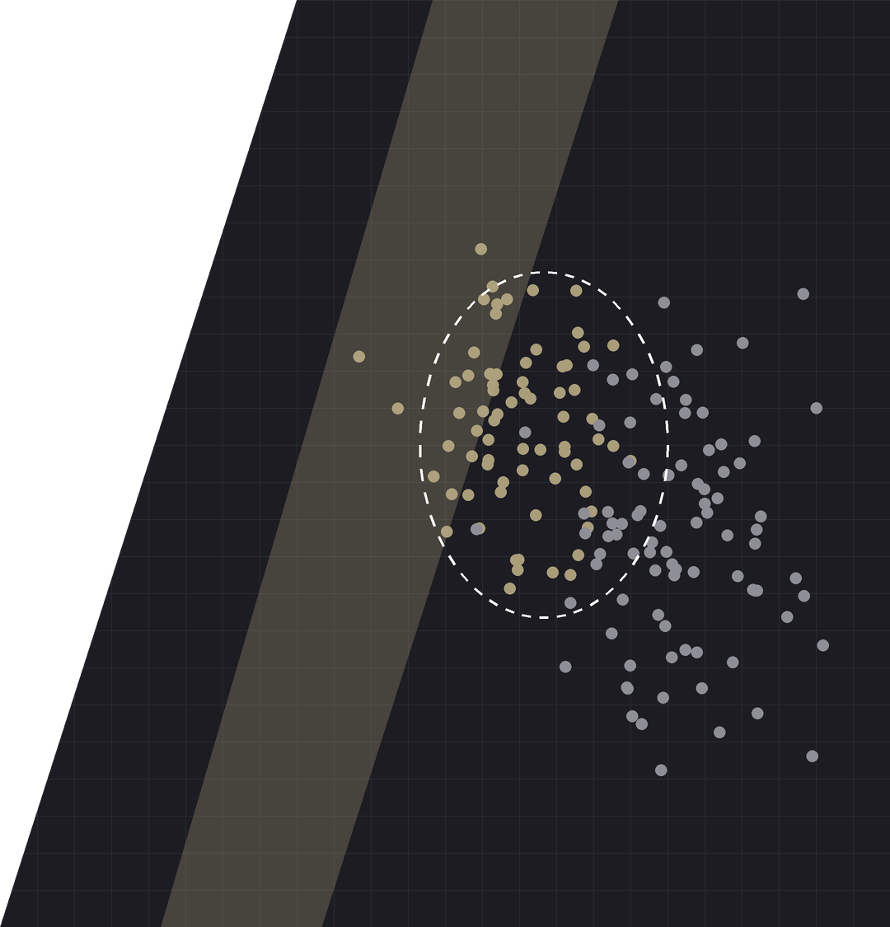
02
Precision, recall
и F-мера
Какая ошибка дороже – и как свести две метрики в одно число
9 класс · Тема 1 · Блок 1 · Метрики качества
7
Notes:
Раз accuracy обманывает, будем смотреть на положительный класс отдельно – с двух сторон. На картинке пунктирный овал – это письма, которые модель назвала спамом. Можно спросить: много ли внутри овала лишнего? А можно спросить: много ли золотых точек осталось снаружи? Это два разных вопроса, и на них отвечают две разные метрики.

Slide 8

ДВЕ ГЛАВНЫЕ МЕТРИКИ
Precision и recall
PRECISION · ТОЧНОСТЬ
RECALL · ПОЛНОТА
TP / (TP + FP)
TP / (TP + FN)
названы спамом: 3 спама и 1 лишнее
все 4 спамных: 3 внутри, 1 снаружи
Из тех, кого модель назвала спамом, сколько правда спам?
Из всех спамных писем сколько модель нашла?
3 / (3 + 1) = 0.75 · Падает от ложных тревог
3 / (3 + 1) = 0.75 · Падает от пропусков
Specificity = TN / (TN + FP) – сколько обычных писем модель верно пропустила. У нас 5 / 6 = 0.83. У ленивого фильтра recall = 0 – обман раскрыт.
9 класс · Тема 1 · Блок 1 · Метрики качества
8
Notes:
Первая метрика – precision, по-русски точность. Она отвечает на вопрос: из тех писем, которые модель назвала спамом, сколько на самом деле спам? Модель назвала спамом четыре письма – три настоящих спамных и одно обычное. Precision = TP / (TP + FP) = 3 / (3 + 1) = 0.75. Precision портят ложные тревоги: чем больше FP, тем она ниже. Высокая precision означает: если модель сказала «спам», ей можно верить.
Вторая метрика – recall, по-русски полнота, в медицине – чувствительность. Она отвечает на вопрос: из всех спамных писем сколько модель нашла? Спамных писем четыре, модель нашла три, одно осталось снаружи. Recall = TP / (TP + FN) = 3 / (3 + 1) = 0.75. Recall портят пропуски: чем больше FN, тем он ниже. Высокий recall означает: модель почти ничего не пропускает.
У нас оба числа получились по 0.75 – это совпадение, потому что FP и FN оба равны единице. Обычно precision и recall разные.
Теперь посчитаем recall ленивого фильтра: он не нашел ни одного спамного письма, TP = 0, значит, recall = 0. Вот метрика, которая сразу разоблачает обман, который accuracy не заметила.
Есть еще одна полезная метрика – specificity, специфичность. Это то же самое, что recall, но для отрицательного класса: сколько обычных писем модель верно пропустила. Specificity = TN / (TN + FP) = 5 / 6 = 0.83. В медицине пару «чувствительность и специфичность» указывают у каждого диагностического теста.
ВОПРОСЫ КЛАССУ
– Какая precision у фильтра, который все письма называет спамом? Ответ: Он найдет весь спам, recall = 1, но precision будет 10 / 110, около 0.09: почти все его тревоги ложные.
– Можно ли получить recall = 1 и при этом очень плохую модель? Ответ: Да – ответить «спам» на все письма. Поэтому precision и recall всегда смотрят вместе.
НА ДОСКЕ
Precision = TP / (TP + FP) – «сколько лишнего внутри». Recall = TP / (TP + FN) – «сколько осталось снаружи».

Slide 9



ЦЕНА ОШИБКИ
Какая ошибка дороже?
Поиск опухоли
Спам-фильтр
Беспилотник
Пропустить больного опасно. Лишнее обследование неприятно, но не страшно.
Потерять письмо от учителя хуже, чем увидеть лишнюю рекламу.
Не заметить пешехода недопустимо. Лишнее торможение терпимо.
ВАЖНЕЕ RECALL
ВАЖНЕЕ PRECISION
ВАЖНЕЕ RECALL
Precision и recall тянут в разные стороны: одна растет – другая обычно падает. Какую выбрать, решает задача, а не математика.
9 класс · Тема 1 · Блок 1 · Метрики качества
9
Notes:
Какую метрику улучшать, precision или recall? Это зависит не от математики, а от задачи. Разберем три примера, и сначала попробуйте ответить сами.
Поиск опухоли по снимку. Если модель пропустит больного, болезнь не начнут лечить вовремя – это может стоить жизни. Если модель поднимет ложную тревогу, человек пройдет дополнительное обследование – неприятно, но не опасно. Пропуск гораздо страшнее, поэтому важнее recall.
Спам-фильтр. Если письмо от учителя с приглашением на олимпиаду попадет в спам, вы его не увидите – это серьезная потеря. Если реклама попадет во входящие, вы потратите секунду, чтобы ее удалить. Ложная тревога дороже, поэтому важнее precision.
Беспилотный автомобиль, который ищет пешеходов на дороге. Не заметить пешехода недопустимо. Лишний раз притормозить из-за тени или куста – неудобно, но безопасно. Важнее recall.
Главное, что нужно понять: precision и recall тянут в разные стороны. Если модель станет осторожнее и будет реже говорить «да», precision вырастет, а recall упадет. Если модель станет смелее, будет наоборот. Улучшить обе метрики сразу можно только одним способом – сделать саму модель лучше.
ВОПРОСЫ КЛАССУ
– Модель рекомендует фильмы. Что важнее? Ответ: Скорее precision: лучше показать 5 фильмов, которые точно понравятся, чем 50, из которых понравится половина.
– Модель ищет мошеннические платежи и блокирует карту. Что важнее? Ответ: Спорный вопрос – и это хорошо. Пропуск мошенника стоит денег, ложная блокировка злит честного клиента. Нужен баланс, и тут пригодится F-мера со следующего слайда.

Slide 10
ОДНО ЧИСЛО ВМЕСТО ДВУХ
F-мера
F₁ = 2 · P · R / (P + R)
среднее гармоническое precision (P) и recall (R)
ПРИМЕР: P = 0.9, R = 0.5
F_{β} = (1 + β²) · P · R / (β² · P + R)
0.70
0.64
β = 1
обе важны одинаково
0.64
обычное среднее
F₁-мера
β = 2
recall важнее
0.55
F-мера держится ближе к меньшему числу: хорошим precision не спрятать плохой recall.
β = 0.5
precision важнее
0.78
Проверка: у ленивого фильтра R = 0, значит F₁ = 0 – сколько бы ни было precision.
9 класс · Тема 1 · Блок 1 · Метрики качества
10
Notes:
Две метрики неудобно сравнивать: одна модель лучше по precision, другая по recall – какую выбрать? Хочется одного числа. Первое, что приходит в голову, – взять обычное среднее. Но оно обманывает.
Пример: precision 0.9, recall 0.5. Модель пропускает половину спама. Обычное среднее – 0.7, выглядит неплохо. Поэтому используют среднее гармоническое: F1 = 2 · P · R / (P + R). Для нашего примера 2 · 0.9 · 0.5 / 1.4 ≈ 0.64. Среднее гармоническое всегда держится ближе к меньшему из двух чисел. Хорошей precision нельзя спрятать плохой recall.
Самая наглядная проверка – ленивый фильтр. Его recall равен нулю, значит, в числителе ноль, и F1 = 0, сколько бы ни было precision. Обычное среднее дало бы ему незаслуженные баллы.
Бывает, что одна из метрик важнее. Тогда берут F-бета: в формулу добавляется параметр β. При β = 1 это обычная F1, обе метрики одинаково важны. При β = 2 recall считается в два раза важнее – это выбор для медицины и беспилотников; для нашего примера F2 ≈ 0.55, модель наказана за пропуски. При β = 0.5 важнее precision – выбор для спам-фильтра; F0.5 ≈ 0.78. Все три числа ученики получат в проверке задания Е3.
ВОПРОСЫ КЛАССУ
– Чему равна F1, если precision = recall = 0.75? Ответ: 0.75. Когда два числа равны, любое среднее дает то же число.
НА ДОСКЕ
F1 = 2 · P · R / (P + R). Пример: P = 0.9, R = 0.5 → обычное среднее 0.7, F1 ≈ 0.64.

Slide 11
ПОРОГ КЛАССИФИКАЦИИ
Порог меняет баланс
01
Сначала вероятность
Метка «1», если p ≥ t. Порог 0.5 – просто договоренность.
02
Порог ниже
Модель чаще говорит «1»: recall растет, precision падает.
03
Порог выше
Модель осторожнее: precision растет, recall падает.
Порог выбирают под задачу – после обучения, без переобучения модели.
9 класс · Тема 1 · Блок 1 · Метрики качества
11
Notes:
Вспомним, что модель выдает вероятность, а метку мы получаем, только когда выбираем порог. Порог 0.5 – просто договоренность, его можно двигать.
На графике – настоящая модель из ноутбука: логистическая регрессия ищет злокачественные опухоли по данным обследования. По горизонтали – порог, по вертикали – значения метрик. При очень низком пороге 0.05 модель называет подозрительным почти каждого: она находит всех больных, recall равен 1, но 18 % ее тревог ложные. При очень высоком пороге 0.95 модель говорит «опасно» только когда совершенно уверена: ложных тревог нет, precision равна 1, зато пропущена каждая четвертая опухоль.
Итак, порог ниже – модель чаще говорит «да»: recall растет, precision падает. Порог выше – модель осторожнее: precision растет, recall падает. Это тот самый перетягивающий канат с прошлого слайда, только теперь мы видим его на графике.
Важная практическая деталь: чтобы сдвинуть порог, модель не нужно переобучать. Модель обучили один раз, а порог выбирают потом, под задачу заказчика.
ВОПРОСЫ КЛАССУ
– Какой порог вы поставите для первичного осмотра, когда важно никого не пропустить? Ответ: Низкий, например 0.1–0.2: recall почти 1, а лишние тревоги отсеют дальнейшие обследования.
– А если после положительного ответа пациента ждет сложная операция? Ответ: Высокий: нужна уверенность, важнее precision.

Slide 12
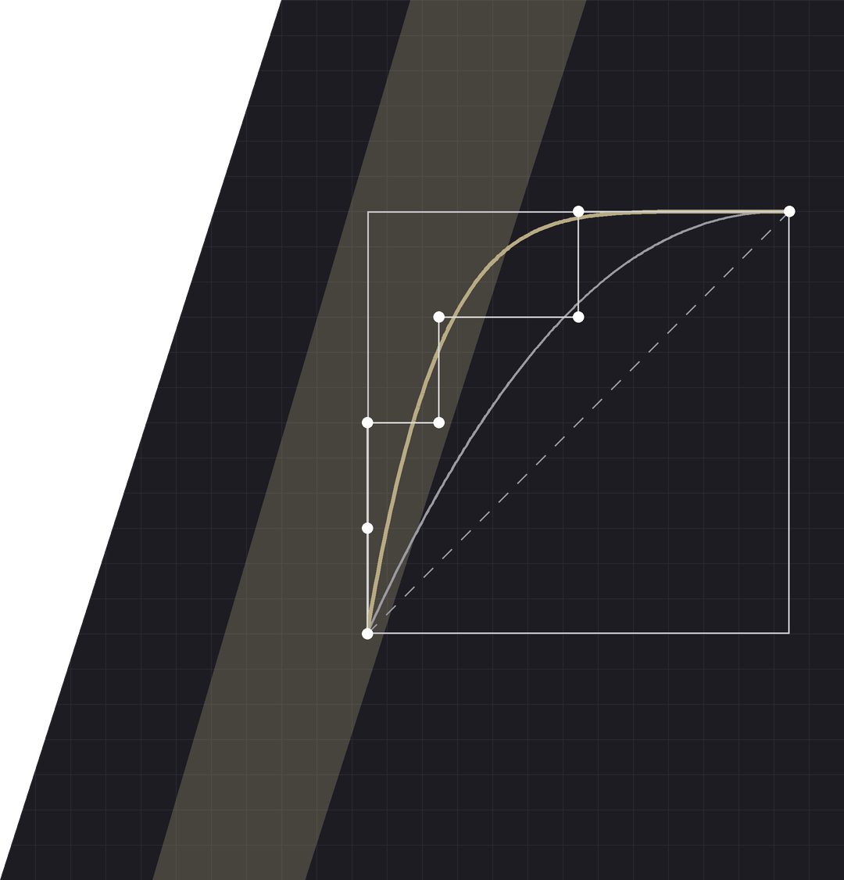
03
ROC-AUC и функции потерь
Оцениваем модель сразу при всех порогах и штрафуем за уверенные ошибки
9 класс · Тема 1 · Блок 1 · Метрики качества
12
Notes:
Раз порог выбирают потом, возникает вопрос: как сравнить две модели, если порог еще неизвестен? При одном пороге лучше первая, при другом – вторая. Нужна метрика, которая оценивает модель сразу при всех порогах. А еще нужна метрика, которая проверяет не только метки, но и сами вероятности. Этим двум задачам посвящен третий раздел.

Slide 13
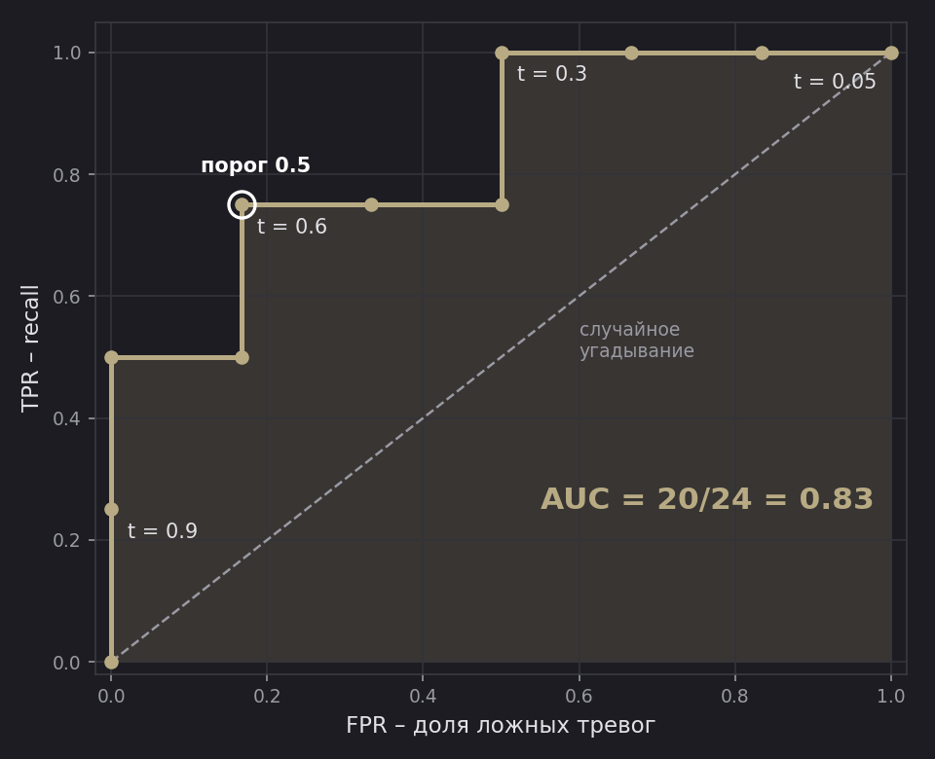
ROC-КРИВАЯ
Все пороги на одном графике
01
Перебираем пороги
От самой большой вероятности к самой маленькой.
02
Ставим точку
По горизонтали FPR = FP / (FP + TN), по вертикали TPR – это recall.
03
Считаем площадь
AUC – площадь под кривой. Считаем трапециями.
AUC = 1 – идеальная модель
AUC = 0.5 – подбрасывание монетки
9 класс · Тема 1 · Блок 1 · Метрики качества
13
Notes:
ROC-кривая показывает поведение модели при всех порогах сразу. По вертикали откладываем TPR – это наш recall, доля найденного спама. По горизонтали – FPR, доля ложных тревог среди обычных писем: FP / (FP + TN). Хочется, чтобы TPR был большим, а FPR маленьким, то есть идеальная точка – левый верхний угол.
Строим кривую для наших 10 писем. Начинаем с порога выше всех вероятностей: модель всем говорит «не спам», нет ни находок, ни тревог – точка (0, 0). Опускаем порог до 0.9: одно спамное письмо стало найденным, TPR = 1/4, кривая шагнула вверх. Порог 0.8 – еще шаг вверх. Порог 0.7: это вероятность обычного письма, появилась первая ложная тревога, кривая шагнула вправо на 1/6. Порог 0.6 – снова спам, шаг вверх. И так далее до самой маленькой вероятности, когда модель всем говорит «спам» и мы приходим в точку (1, 1).
Простое правило: шаг вверх – хорошо, модель нашла спам; шаг вправо – плохо, ложная тревога. Обведенная точка – наш порог 0.5: TPR = 0.75, FPR = 1/6.
Площадь под кривой называется AUC. У идеальной модели кривая сначала поднимается до самого верха, а потом идет вправо – площадь 1. Модель, которая ставит вероятности наугад, в среднем идет по диагонали – площадь 0.5, как подбрасывание монетки. У нас площадь 0.83. Считают ее трапециями: между каждыми двумя соседними точками – трапеция, площади складываем. Именно это вы будете делать в задании Е5.
ВОПРОСЫ КЛАССУ
– Как выглядит ROC-кривая модели, которая всегда отвечает наоборот? Ответ: Она идет под диагональю, AUC меньше 0.5. Если поменять ответы местами, получится хорошая модель.
НА ДОСКЕ
FPR = FP / (FP + TN), TPR = TP / (TP + FN). AUC = 1 – идеал, 0.5 – монетка.

Slide 14
СМЫСЛ AUC
AUC – доля верно упорядоченных пар
обычные письма →
спам ↓
0.7
0.4
0.35
0.2
0.1
0.05
20 из 24
0.9
пар упорядочено верно: 20 / 24 = 0.83 – ровно площадь под ROC-кривой
0.8
0.6
✕
Берем случайное спамное и случайное обычное письмо. AUC – вероятность того, что спаму модель даст большую вероятность, чем обычному.
0.3
✕
✕
✕
золото – спаму модель дала большую вероятность
Поэтому AUC не зависит от порога: он проверяет только порядок, в котором модель расставила объекты.
9 класс · Тема 1 · Блок 1 · Метрики качества
14
Notes:
У AUC есть очень понятное толкование. Составим все пары «спамное письмо – обычное письмо». Спамных 4, обычных 6, значит, пар 24. В таблице строки – спамные письма, столбцы – обычные.
В каждой паре спрашиваем: кому модель дала большую вероятность? Если спамному – модель расставила пару правильно, клетка золотая. Если обычному – ошибка, клетка с крестиком. Ошибок четыре: спам с вероятностью 0.6 проиграл обычному письму с 0.7, а спам с 0.3 проиграл трем обычным – 0.7, 0.4 и 0.35.
Итого 20 правильных пар из 24, это 0.83 – ровно та же площадь, что под ROC-кривой. Это не совпадение, а теорема. AUC – это вероятность того, что случайно взятому спамному письму модель даст большую вероятность, чем случайно взятому обычному.
Отсюда два вывода. Первый: AUC = 0.5 означает, что модель расставляет письма в случайном порядке. Второй: AUC вообще не зависит от порога – он проверяет только порядок, в котором модель расставила объекты. Поэтому AUC и используют, чтобы сравнить модели до выбора порога.
ВОПРОСЫ КЛАССУ
– Если все вероятности модели умножить на 0.5, изменится ли AUC? Ответ: Нет: порядок объектов не изменился. А вот метки при пороге 0.5 изменятся – это еще раз показывает, что AUC не зависит от порога.

Slide 15
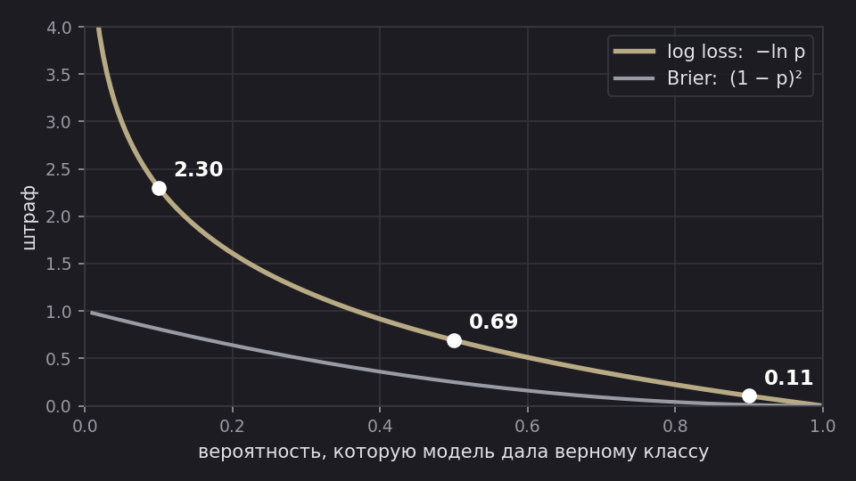
ФУНКЦИИ ПОТЕРЬ
Log loss: штраф за уверенность
LogLoss = −(1/n) · Σ ( y·ln p + (1 − y)·ln(1 − p) )
0.69
p = 0.5
объект класса 1: модель не уверена
0.11
p = 0.9
объект класса 1: уверена и права
2.30
p = 0.1
объект класса 1: уверена и НЕ права
Brier = среднее (p − y)² – та же идея, но мягче к уверенным ошибкам.
Одна уверенная ошибка стоит больше, чем 20 уверенных верных ответов. На log loss обучается логистическая регрессия.
9 класс · Тема 1 · Блок 1 · Метрики качества
15
Notes:
Все метрики до сих пор смотрели только на метки или на порядок. Но представьте две модели с одинаковыми ответами. Первая говорит «спам с вероятностью 0.51», вторая – «спам с вероятностью 0.99». Если обе правы, вторая явно лучше: она уверена. Если обе ошиблись, вторая хуже: она уверенно ошиблась. Чтобы оценивать уверенность, используют функции потерь. Для них чем меньше, тем лучше.
Главная функция потерь для классификации – log loss. Для объекта класса 1 штраф равен минус натуральному логарифму вероятности, которую модель дала правильному ответу. Посмотрите на три случая. Модель не уверена, p = 0.5 – штраф 0.69. Модель уверена и права, p = 0.9 – штраф всего 0.11. Модель уверена и ошиблась, p = 0.1 – штраф 2.30. Одна уверенная ошибка стоит больше, чем двадцать уверенных верных ответов.
На графике видно, почему так: когда вероятность правильного ответа стремится к нулю, штраф улетает в бесконечность. Поэтому в коде вероятность немного «зажимают», не дают ей стать ровно нулем или единицей – иначе получится логарифм нуля и программа сломается. Для объекта класса 0 формула та же, только берется вероятность класса 0, то есть 1 − p. Итоговый log loss – среднее штрафов по всем объектам.
Вторая функция – оценка Брайера: средний квадрат разности между вероятностью и правильным ответом. Идея та же, но она мягче к уверенным ошибкам: ее максимум всего 1.
Связь с прошлыми занятиями: логистическая регрессия при обучении подбирает веса именно так, чтобы log loss был как можно меньше.
НА ДОСКЕ
Штраф для объекта класса 1: −ln p. p = 0.5 → 0.69, p = 0.9 → 0.11, p = 0.1 → 2.30.

Slide 16
НЕСКОЛЬКО КЛАССОВ
Три сорта вина – матрица 3 × 3
ответ модели →
правда ↓
сорт 0
сорт 1
сорт 2
MACRO
F₁ каждого класса, затем обычное среднее. Все классы равноправны.
сорт 0
17
1
0
0.964
сорт 1
0
21
0
MICRO
Сначала складываем TP, FP, FN всех классов. Для precision и recall это accuracy.
0.963
сорт 2
0
1
14
Класс k против остальных: TP – диагональ, FP – остаток столбца, FN – остаток строки.
Редкий класс, который модель не видит, сразу обрушит macro, а micro почти не заметит.
9 класс · Тема 1 · Блок 1 · Метрики качества
16
Notes:
До сих пор классов было два. Что делать, если их больше? Возьмем дерево решений из прошлой части на датасете Wine – три сорта вина. Матрица ошибок становится таблицей 3 на 3. Строка – правильный сорт, столбец – ответ модели. На диагонали – верные ответы, их 17 + 21 + 14 = 52 из 54. Две ошибки подсвечены золотым: одно вино сорта 0 и одно вино сорта 2 модель приняла за сорт 1.
Precision и recall считают для каждого класса отдельно, как будто это задача «этот сорт против всех остальных». TP – клетка на диагонали. FP – все остальное в том же столбце: модель сказала «этот сорт», а это другой. FN – все остальное в той же строке: это был этот сорт, а модель сказала другой. Например, у сорта 1 в столбце 1 + 21 + 1 = 23 ответа, верных 21, precision = 21 / 23 ≈ 0.91.
Потом метрики классов усредняют, и способов два. Macro – считаем F1 каждого класса и берем обычное среднее. Каждый класс получает одинаковый голос, даже если в нем всего несколько объектов. Micro – сначала складываем TP, FP и FN всех классов, а потом считаем одну метрику. Каждый объект получает одинаковый голос, и для precision и recall это просто accuracy.
Здесь классы почти одинаковые по размеру, поэтому macro и micro почти совпадают: 0.964 и 0.963. Но представьте редкий класс, который модель никогда не угадывает. Его F1 равна нулю, и macro сразу упадет. А micro почти не заметит: объектов этого класса мало.
ВОПРОСЫ КЛАССУ
– Какое усреднение выбрать, если важно хорошо распознавать и редкие классы? Ответ: Macro: в нем редкий класс весит столько же, сколько частый.

Slide 17
РЕГРЕССИЯ
Когда модель предсказывает число
день | факт, °C | прогноз | ошибка | квадрат
1 | 3 | 2.5 | 0.5 | 0.25
2 | 5 | 5 | 0 | 0
3 | 2 | 4 | −2 | 4
4 | 8 | 7 | 1 | 1
5 | 7 | 7.5 | −0.5 | 0.25
сумма |  |  | модули: 4 | 5.5
MAE
MSE
0.8
1.1
средний модуль ошибки: 4 / 5, в °C
средний квадрат: 5.5 / 5, большие промахи весят больше
RMSE
R²
1.05
0.79
Одна ошибка в 2 °C дает 4 из 5.5 – почти три четверти всей MSE.
√MSE – снова в °C
1 − 5.5 / 26: насколько модель лучше прогноза «всегда среднее»
R² = 1 – идеал · 0 – не лучше среднего · < 0 – хуже среднего
9 класс · Тема 1 · Блок 1 · Метрики качества
17
Notes:
Все, что было до этого, касалось классификации. Но многие модели предсказывают число: температуру, цену, время в пути. Здесь матрицы ошибок нет. Ошибка на каждом объекте – это просто разность между фактом и прогнозом.
В таблице – прогноз температуры на 5 дней. Ошибки: 0.5, 0, −2, 1 и −0.5 градуса. Как свести их в одно число? Просто сложить нельзя: плюсы и минусы взаимно уничтожатся.
Первый способ – MAE, средний модуль ошибки. Сумма модулей 4, делим на 5 дней – 0.8 градуса. Это самая понятная метрика: «в среднем ошибаемся на 0.8 градуса».
Второй способ – MSE, средний квадрат ошибки. Сумма квадратов 5.5, делим на 5 – 1.1. Квадрат делает большие ошибки непропорционально тяжелыми: одна ошибка в 2 градуса дала 4 из 5.5, почти три четверти всей суммы. MSE выбирают, когда редкие большие промахи особенно опасны. Неудобство одно: MSE измеряется в квадратных градусах. Поэтому берут корень – RMSE, около 1.05 градуса.
Четвертая метрика – коэффициент детерминации R-квадрат. Он сравнивает модель с самым глупым прогнозом – «каждый день будет средняя температура», а средняя здесь 5 градусов. У такого прогноза сумма квадратов ошибок 26, у нашей модели 5.5. R² = 1 − 5.5 / 26 ≈ 0.79: модель убрала 79 % ошибки. R² = 1 – идеальный прогноз, 0 – не лучше среднего, меньше нуля – модель хуже, чем просто назвать среднее.
MSE, кстати, – функция потерь, на которой обучается линейная регрессия.
ВОПРОСЫ КЛАССУ
– Добавим шестой день с ошибкой 10 градусов. Какая метрика вырастет сильнее – MAE или MSE? Ответ: MSE: MAE станет 14 / 6 ≈ 2.3, а MSE – 105.5 / 6 ≈ 17.6, в 16 раз больше прежнего.
НА ДОСКЕ
MAE = среднее |y − ŷ|, MSE = среднее (y − ŷ)², RMSE = √MSE, R² = 1 − Σ(y − ŷ)² / Σ(y − ȳ)².

Slide 18
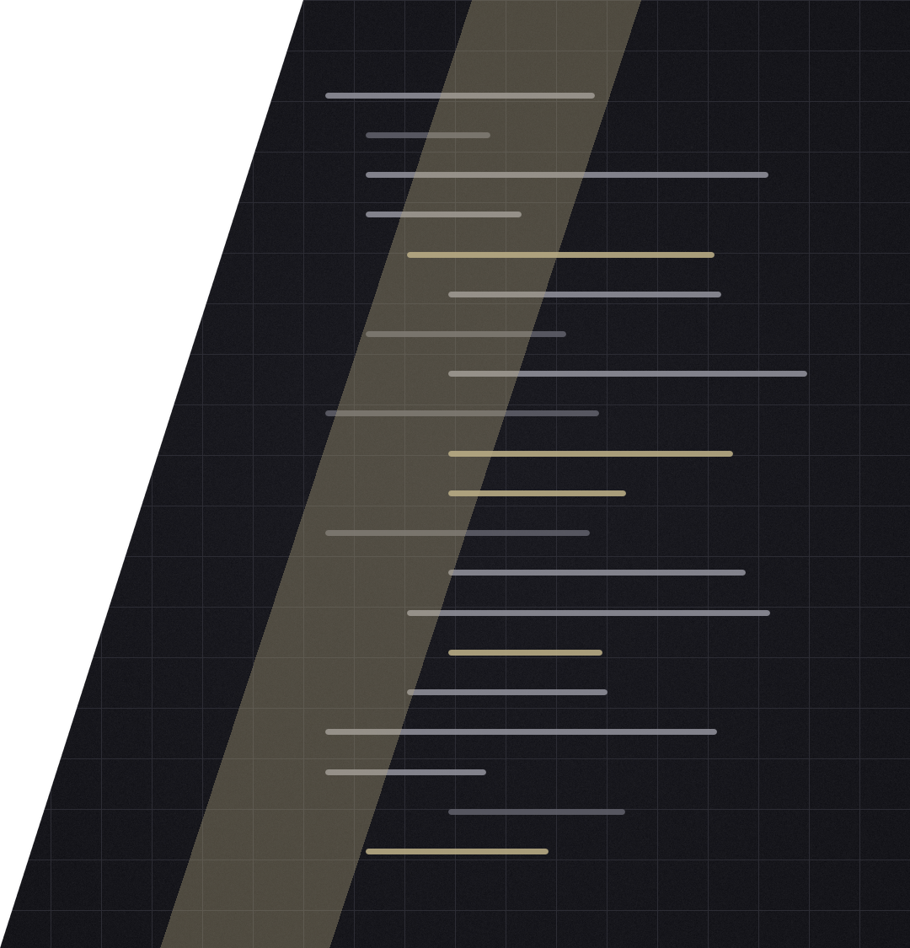
04
Пишем метрики на Python
Практическая работа №1, часть 4Е: только списки, циклы и math
9 класс · Тема 1 · Блок 1 · Метрики качества
18
Notes:
Переходим к практике. Все формулы сегодняшнего занятия вы напишете сами, на чистом Python: только списки, циклы и модуль math, без numpy и sklearn. После этого функции из sklearn.metrics перестанут быть черным ящиком – вы будете знать, что происходит у них внутри. Sklearn в ноутбуке используется только в готовых ячейках: чтобы получить ответы моделей и сверить с ними ваши числа.

Slide 19
ПЛАН ПРАКТИКИ
Восемь заданий – свой sklearn.metrics
Е1
Е2
Е3
Е4
confusion_matrix
precision, recall
f_beta
predict_by_threshold
TP, FP, FN, TN
И еще accuracy, specificity
Среднее гармоническое
Метка: p ≥ t
Е5
Е6
Е7
Е8
roc_curve, auc
log_loss, brier
confusion_matrix_multi
mae, mse, rmse, r2
Точки и трапеции
Штраф за уверенность
Macro и micro
Метрики регрессии
После каждого задания – готовая ячейка «Проверка». Все строки начинаются с OK – можно двигаться дальше.
9 класс · Тема 1 · Блок 1 · Метрики качества
19
Notes:
Вот план части 4Е. Задания идут от простого к сложному, и каждое опирается на предыдущие. В Е1 вы пишете матрицу ошибок – через нее потом считаются почти все остальные метрики. В Е2 – accuracy, precision, recall и specificity. В Е3 – F-меру. В Е4 – функцию, которая превращает вероятности в метки по порогу, и таблицу «порог – precision – recall». В Е5 – ROC-кривую и площадь трапециями. В Е6 – log loss и оценку Брайера. В Е7 – матрицу для нескольких классов и macro-F1. В Е8 – метрики регрессии.
Перед каждым заданием в ноутбуке есть формулы – это ваша подсказка. Остальное пишете сами. После каждого задания – готовая ячейка «Проверка». Она сравнивает ваши ответы с числами со слайдов и с sklearn. Если все строки начинаются с OK – можно двигаться дальше. Если строка начинается с НЕТ – видно, что получилось и что должно было получиться.
После каждого задания есть вопросы на понимание. Ответы пишите прямо в ноутбуке. Для тех, кто справится быстрее, в конце есть задания повышенной сложности: сбалансированная accuracy, поиск лучшего порога по F1, AUC через пары и average precision.

Slide 20
ШПАРГАЛКА
Какую метрику выбрать
Классы поровну, ошибки одинаково плохи
Порог еще не выбран
accuracy
ROC-AUC
Пропуск страшнее ложной тревоги
Важны сами вероятности
recall, F2
log loss
Ложная тревога дороже пропуска
Много классов, редкие тоже важны
precision, F0.5
macro-F1
Нужно одно число, важны обе ошибки
Предсказываем число
F1
MAE, RMSE, R²
9 класс · Тема 1 · Блок 1 · Метрики качества
20
Notes:
Соберем все в одну памятку. Главная мысль: метрику выбирают до обучения, исходя из того, какая ошибка дороже в вашей задаче.
Классы поровну и ошибки одинаково плохи – можно смотреть на accuracy. Пропуск страшнее ложной тревоги, как в медицине и у беспилотника, – recall и F2. Ложная тревога дороже пропуска, как в спам-фильтре, – precision и F0.5. Нужно одно число и важны обе ошибки – F1. Порог еще не выбран и нужно сравнить модели в целом – ROC-AUC. Важны сами вероятности, а не только метки – log loss. Классов много и редкие важны не меньше частых – macro-F1. Модель предсказывает число – MAE, RMSE и R².
ВОПРОСЫ КЛАССУ
– Модель предсказывает цену квартиры. Какую метрику возьмете? Ответ: MAE, если нужна понятная средняя ошибка в рублях; RMSE, если большие промахи особенно опасны; R², чтобы сравнить со средним.
– Модель распознает лица на входе в школу. Что важнее? Ответ: Зависит от цены ошибки: пустить чужого (FP для класса «свой») обычно хуже, чем заставить своего приложить карту еще раз. Важен выбор с обоснованием.

Slide 21
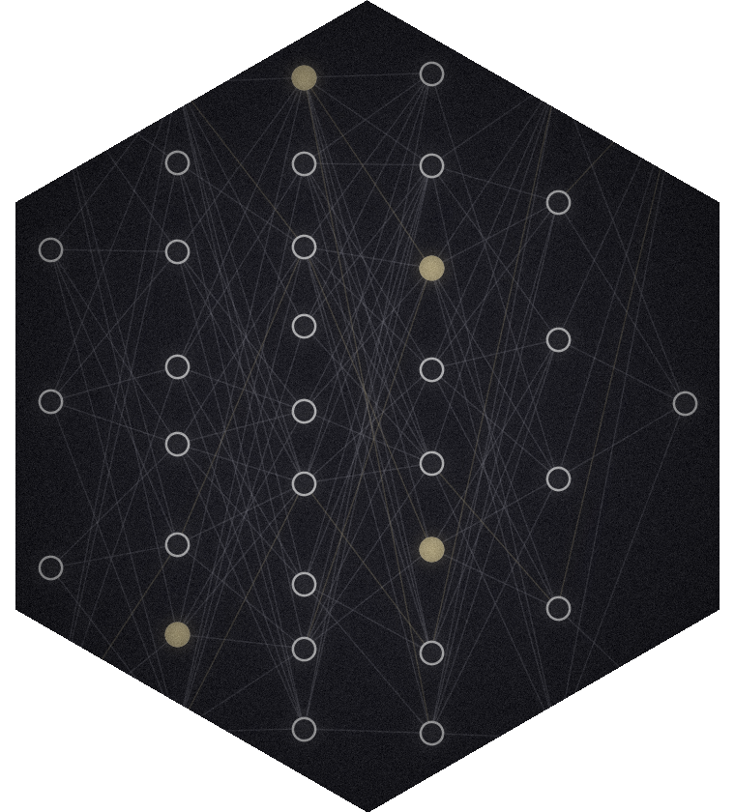
ИТОГИ ЗАНЯТИЯ
Что должно остаться в голове
01
02
Любая оценка начинается с матрицы ошибок: TP, FP, FN, TN.
Accuracy обманывает, если один класс встречается гораздо чаще.
03
04
Precision боится ложных тревог, recall – пропусков. F₁ объединяет их.
Порог сдвигает баланс. ROC-AUC оценивает модель сразу при всех порогах.
05
06
Log loss штрафует уверенные ошибки и проверяет сами вероятности.
Регрессия: MAE – понятная ошибка, RMSE – штраф за промахи, R² – сравнение со средним.
9 класс · Тема 1 · Блок 1 · Метрики качества
21
Notes:
Подведем итоги. Первое: любая оценка классификатора начинается с матрицы ошибок – TP, FP, FN и TN. Второе: accuracy обманывает, если один класс встречается гораздо чаще другого. Третье: precision боится ложных тревог, recall – пропусков, а F1 объединяет их в одно число и не дает спрятать слабое место. Четвертое: порог сдвигает баланс между precision и recall, а ROC-AUC оценивает модель сразу при всех порогах. Пятое: log loss штрафует уверенные ошибки и проверяет сами вероятности. Шестое: для регрессии MAE – понятная средняя ошибка, RMSE сильнее штрафует большие промахи, а R² сравнивает модель с прогнозом «всегда среднее».
Домашнее задание – закончить часть 4Е ноутбука и ответить на вопросы Е1–Е8. На следующем занятии эти функции понадобятся, чтобы честно сравнить все три модели блока.
ВОПРОСЫ КЛАССУ
– Почему ленивый спам-фильтр плохой, хотя его accuracy 91 %? Ответ: Его recall равен нулю: он не находит ни одного спамного письма. Если в ответе звучат слова «ложная тревога», «пропуск» и «цена ошибки» – тема усвоена.

